Slide 1

Đề tài: Đếm đến 3, nhận biết nhóm có 3 đối tượng, nhận biết chữ số 3
Lứa tuổi: Mẫu giáo nhỡ( 4- 5 tuổi)
Thời gian: 25- 30 phút
Người dạy: Bùi Thị Châu

Slide 2


1./ Ổn định – Gây hứng thú
Cho trẻ hát bài “ Nhà của tôi”
- Trò chuyện về ngôi nhà
Giáo dục: Nhà là nơi ông bà cha mẹ và các con ở nhà che nắng che mưa là nơi sinh hoạt hằng ngày, vậy các con phải yêu qíu ngôi nhà của mình, giúp ba mẹ quyết dọn các đồ dùng trong nhà để giữ cho ngôi nhà luôn sạch sẽ.

Slide 3

2./ Nội dung: hoạt động 1:
Ôn nhận biết nhóm có số lượng
2

Slide 4




2
2
2

Slide 5
hoạt động 2:
Tạo nhóm có số lượng 3, đếm đến 3, nhận biết chữ số
3

Slide 6

³

Slide 7
3

Slide 8

3

Slide 9
1
2
3

Slide 10

Ôn luyện, củng cố:
Cho trẻ xếp số lượng đồ dùng theo yêu cầu của cô

Slide 11
Hoạt động 3: Luyện tập
Trò chơi 1: “Ai thông minh hơn”
Trò chơi 2:“Ai nhanh tay hơn”

Slide 12
Trò chơi 1: Ai thông minh

Slide 13
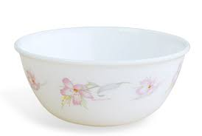

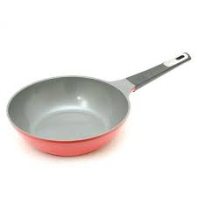
3

Slide 14
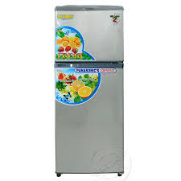
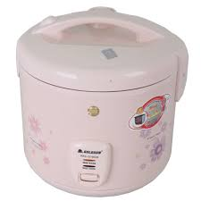

3

Slide 15
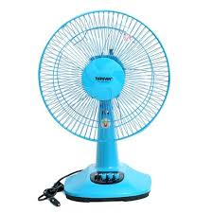
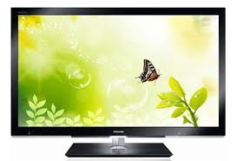
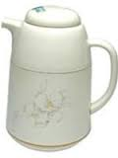
3

Slide 16

Trò chơi 2: Ai nhanh hơn

Slide 17
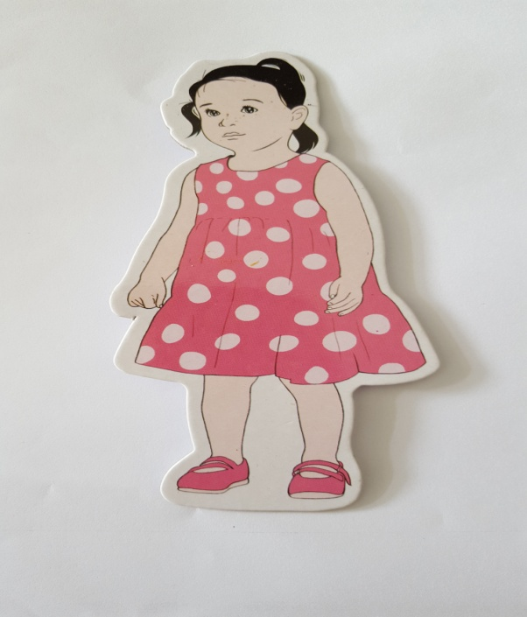
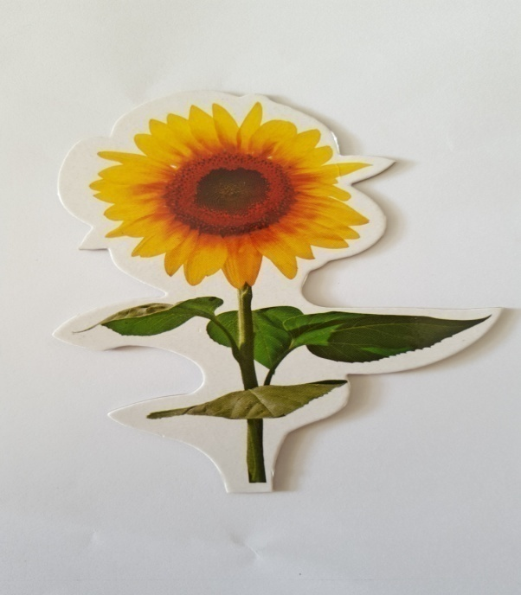
³

